Slide 1
Vous ne pouvez pas gérer ce que vous ne pouvez pas voir
Le réseau mondial de visibilité et d'analyse de la planification familiale (GFPVAN)
Janvier 2021
Notes:
Le réseau mondial de visibilité et d'analyse de la planification familiale (VAN) est une ressource cruciale dans l'effort pour améliorer la visibilité des données et contribuer à une gestion solide de la chaîne d'approvisionnement en produits de santé de la reproduction (RH) et à la prise de décision.
Ce diaporama propose un aperçu général du VAN et de son évolution à ce jour, montrant de la manière la plus réelle comment les pays utilisent la plateforme pour renforcer les chaînes d'approvisionnement en produits de santé de la reproduction (RH), de la migration des achats, de la planification et du suivi (PPMR) vers le VAN, et comment participer au réseau en tant que Viewer de base (Basic Viewer).
Les pays qui ont déjà fourni des données du PPMR trouveront ces diapositives utiles pour accompagner à la fiche d'information sur la transition [copier et coller dans votre navigateur] : https://bit.ly/3cC2sd9

Slide 2
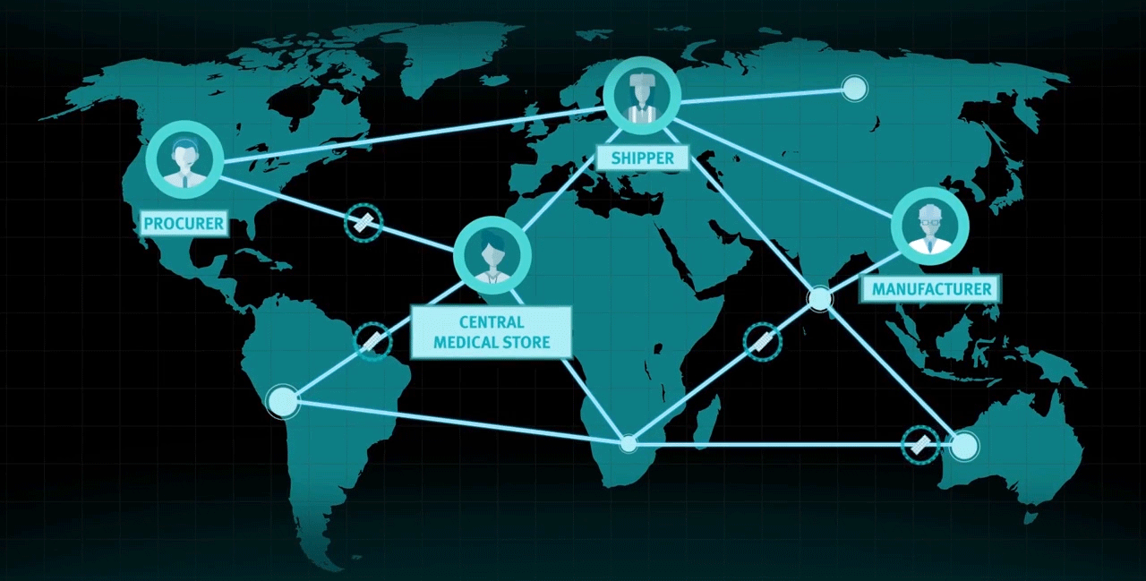
Notes:
[La vidéo explicative de cette introduction se trouve ici : https://youtu.be/OlG9dLyOW7E. Si vous faites une présentation, prévoir de lancer la vidéo à ce stade de la présentation].
Face à la diminution des ressources de développement, il faudra des chaînes d'approvisionnement en planification familiale (PF) plus efficaces et plus performantes pour répondre aux besoins non satisfaits de millions de femmes en matière de contraception. Pour y parvenir, il faut améliorer la visibilité de la chaîne d'approvisionnement.
Renforcer cette visibilité est difficile. La chaîne d'approvisionnement des produits de PF est un écosystème complexe de partenaires commerciaux répartis dans le monde entier et comprend :
Les acheteurs, y compris les gouvernements des pays et les donateurs,
Les fabricants,
Les expéditeurs, et
Les gouvernements des pays.
À chaque étape du parcours d'un produit dans cet écosystème, d'un partenaire commercial à l'autre, les décideurs doivent connaître la position des produits pour répondre aux questions clés, comme :
combien d'unités de chaque produit dois-je acheter, et pour qui ;
combien de produits dois-je fabriquer et dans quels délais ?
quels produits dois-je expédier et où ? et
quand mes produits arriveront-ils ?
Toutes données insuffisantes, incorrectes ou mal enregistrées entraîneront l'envoi d'informations erronées tout au long de la chaîne d'approvisionnement, entrainants des ruptures de stock, des surstocks, des produits périmés, du gaspillage et, en fin de compte, des clients insatisfaits.

Slide 3
Le réseau mondial de visibilité et d'analyse de la planification familiale (GFPVAN) et les pays
FABRICANTS ET FOURNISSEURS
TRANSPORTEURS
PORTS ET DOUANES
MAGASIN CENTRAL MÉDICAL
ENTREPÔT RÉGIONAL
ÉTABLISSEMENT DE SANTÉ / CLINIQUE HOSPITAL
CLIENT
Notes:
Une véritable visibilité de la chaîne d'approvisionnement de la planification familiale (PF) nécessite de relier les acteurs mondiaux et nationaux afin que tous puissent accéder aux mêmes informations, ce qui permet une prise de décision plus efficace. La base de ce lien repose sur les données - les données sont ce qui permet aux acteurs de la chaîne d'approvisionnement de "voir" les produits jusqu'au dernier kilomètre, et la standardisation des données garantit que chaque acteur a accès aux mêmes informations précises.
L'objectif du VAN consiste à résoudre les incohérences de la chaîne d'approvisionnement en permettant aux utilisateurs de la chaîne d'approvisionnement de voir les bonnes données au bon moment, ce qui les aidera à répondre à leurs questions et à prendre les bonnes décisions.
Les pays sont au cœur de l'écosystème de l'approvisionnement en santé reproductive et donc, du VAN. C'est là que les produits en provenance des fabricants et des expéditeurs alimentent la distribution dans le pays jusqu'au dernier kilomètre. Le VAN aide à connecter les pays à leurs partenaires commerciaux mondiaux, et vice versa, dans le but d'améliorer l'efficacité des processus de gestion de la chaîne d'approvisionnement en produits de santé de la reproduction (RH) pour tous.

Slide 4
Qu'est-ce que le Global FP VAN ?
Notes:
Cette section donne un bref aperçu du VAN.

Slide 5
Le réseau mondial de visibilité et d'analyse de la planification familiale (VAN)
Le VAN est une plateforme de visibilité des données de la chaîne d'approvisionnement où l'ensemble des fournisseurs de produits de santé de la reproduction peuvent :
Évaluer les besoins d'approvisionnement
Prioriser ces besoins
Prendre les actions requises pour rééquilibrer les stocks.
Notes:
Le VAN aide ses utilisateurs à comprendre leurs données dans le contexte de la chaîne d'approvisionnement mondiale plus large, en leur donnant une visibilité sur chaque étape du cheminement des produits de PF, du fabricant au magasin médical central ou au centre de distribution dans le pays.
Les utilisateurs peuvent utiliser le VAN pour :
Analyser leurs données d'approvisionnement par rapport à leurs besoins en matière d'approvisionnement.
Comparer les délais de commande et d'expédition au niveau mondial avec les données sur les stocks disponibles.
Classer par ordre de priorité les besoins d'approvisionnement en fonction de l'analyse des données.
Alerter les partenaires des déficits d'approvisionnement en cours.
Coordonner avec les partenaires pour prendre des mesures et atténuer les problèmes en cours.

Slide 6
Reproductive Health Supplies Coalition (RHSC)
La Reproductive Health Supplies Coalition (« RHSC »), est le plus grand réseau mondial d'organisations en approvisionnement des produits de santé de la reproduction .
Créée en 2004, il s'agit d'un partenariat de 500 organismes publics, entreprises privées et ONG qui travaillent pour que tous les citoyens des pays à faible et moyen revenu (LMICs) puissent avoir accès à des produits de santé reproductive à des prix abordables et de bonne qualité.
Notes:
Le VAN est une initiative communautaire gérée par l'alliance pour l'approvisionnement en produits de santé de la reproduction (RHSC, ou coalition).
La RHSC vise à garantir aux pays l’accès et l’utilisation des produits de santé de la reproduction abordables et de haute qualité.
En tant que partenaire neutre, la Coalition rassemble la communauté de la santé de la reproduction pour identifier et collaborer à des solutions innovantes aux problèmes liés aux produits de santé de la reproduction. Plus de 500 membres de la coalition (dont de nombreux ministères de la santé) collaborent par l'intermédiaire de divers groupes de travail et d'études afin de développer des outils, de partager des données et de faciliter une prise de décision réfléchie.
En 2016, les membres de la communauté de la santé de la reproduction (RH) ont demandé à la Coalition de gérer la mise en œuvre du VAN, sachant que la Coalition pourrait tirer parti de ses bons résultats, de l'engagement de ses membres et de sa visibilité mondiale pour créer un réseau de données pour la gestion de la chaîne d'approvisionnement produits de santé de la reproduction. Le VAN est destiné à rassembler les personnes, les processus, les politiques et les technologies afin de transformer la manière dont notre communauté prend des décisions concernant la chaîne d'approvisionnement.

Slide 7
Exploiter la visibilité des données pour améliorer l'accès aux produits de santé de la reproduction
Les membres du VAN ont plus de visibilité qu'auparavant sur leur gamme de produits de santé de la reproduction.
Avec le temps, l'utilisation de la plateforme devrait faciliter les choses
Une livraison plus rapide et plus rentable des produits aux pays,
Davantage de femmes et d'hommes ont accès au bon produit au bon moment, et
Une meilleure coordination dans l'allocation des ressources limitées en matière de santé, l'élaboration de plans stratégiques et la résolution des problèmes.
Notes:
Le VAN offre à ses membres un accès à l'information comme jamais auparavant. Les données des partenaires commerciaux sont disponibles sur une seule plateforme, ce qui permet aux membres de collaborer plus efficacement, de mieux comprendre l'état de leur chaîne d'approvisionnement et de résoudre rapidement les problèmes.
Au-delà de la visibilité et de l'analyse des données, les membres ont aussi accès à l'assistance technique des experts du VAN (VAN Analysts) et, surtout, des autres membres du réseau. La création d'un réseau de partenaires au sein du VAN aidera les partenaires commerciaux à être plus efficace car ils pourront plus facilement communiquer entre eux et partager des données, des préoccupations et des succès.

Slide 8
Collaboration à travers le VAN
Notes:
Cette section explique plus en détail comment le VAN aide ses membres à mieux travailler ensemble.

Slide 9
CE QUE NOUS FAISONS
Les objectifs du VAN
Mieux consolider, partager et harmoniser les données sur la demande des pays avec la production, l'achat et le financement, afin de prévenir les ruptures de stocks et d'optimiser l'utilisation des ressources limitées pour garantir la disponibilité et le choix continus des produits de planification familiale dans les pays en développement.
Mieux = technologie
Consolider = processus
Partager = directive
Harmoniser = personnes
Notes:
Bien qu'il soit facile de considérer le VAN comme un outil ou un système parmi tant d'autres, il va au-delà de ca. Le VAN n'est pas seulement une solution technologique, mais la technologie est là pour renforcer les capacités des personnes et des processus et faciliter la coordination entre les acteurs.
Comme décrit dans la diapositive, l'objectif du VAN s'aligne sur chacun des quatre secteurs du cadre conceptuel du VAN (graphique de droite).
Pour améliorer et faciliter les choses, c'est là qu'intervient la partie technologique.
Pour consolider les données, nous avons besoin de processus de gestion des données.
La directive de partage est très importante, surtout en ce qui concerne le partage des données.
L'harmonisation est aussi un travail important qui consiste à connecter les acteurs de la chaîne d'approvisionnement qui composent le réseau du VAN.

Slide 10
Faciliter des connexions efficaces
CE QUE NOUS FAISONS
Nombreux connectés via plusieurs
Nombreux connectés via un
FOURNISSEURS A
PAYS A
FOURNISSEURS A
PAYS A
FOURNISSEURS B
PAYS B
FOURNISSEURS B
PAYS B
FOURNISSEURS C
PAYS C
FOURNISSEURS C
PAYS C
Notes:
Avant l'utilisation du VAN (à gauche), les partenaires commerciaux avaient établi leurs propres connexions les uns avec les autres, chacun se connectant aux autres de manière indépendante avec une visibilité limitée entre ces connexions et une prise de décision collaborative limitée.
Avec le VAN (à droite), les acteurs de la chaîne d'approvisionnement se connectent via une plateforme virtuelle solide (c'est-à-dire le VAN) où ils voient les mêmes données, ce qui leur permet de prendre ensemble des décisions concernant la chaîne d'approvisionnement.

Slide 11
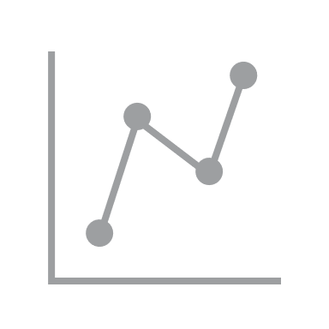
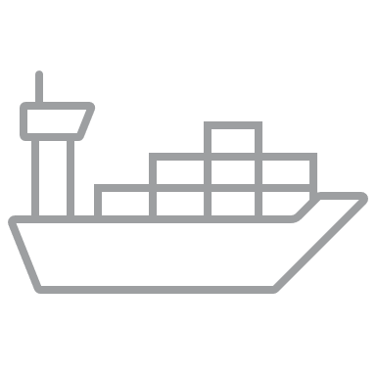
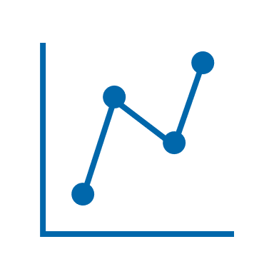
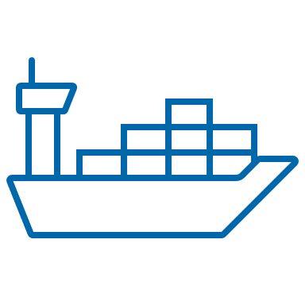
CE QUE NOUS FAISONS
Unifier les outils et les processus
Passé
Présent et Futur
PRÉVISIONS
ACHATS ET COMMANDES
EXPÉDITIONS
CONSOMMATION ET STOCK
PRÉVISIONS
ACHATS ET COMMANDES
EXPÉDITIONS
CONSOMMATION ET STOCK
RH Interchange
GLOBAL FP VAN
CARhs work stream
PPMR
CSP work stream and CSP Tool
Notes:
En plus de rassembler les partenaires commerciaux pour plus d’efficacité dans la collaboration et la prise de décision, le VAN intègre également des outils et des processus auparavant cloisonnés dans une plateforme unique, ce qui rend la saisie et l'analyse des données plus précises et plus efficaces.
Historiquement, le Reproductive Health Interchange (RHI) a été développé pour nous informer de qui avait acheté des produits et combien ils en avaient acheté. Le PPMR nous donnait des informations sur les niveaux de stocks des pays. Le groupe d'assistance coordonnée pour l’approvisionnement des produits de santé de la reproduction (CARhs) et le groupe de planification coordonnée des approvisionnements (CSP) ont travaillé avec les pays pour répondre ou prévenir de manière proactive les déficits de stocks dans les pays.
Pour faciliter la communication entre les partenaires commerciaux et permettre le flux de travail du CSP et l'outil CSP ou une vue plus globale des données d'approvisionnement, la communauté a demandé la migration des processus et des outils précédents vers une plateforme virtuelle plus solide et collaborative où les acteurs de la chaîne d'approvisionnement pourraient voir les données et prendre des décisions ensemble. Le VAN fut conçu pour répondre à ce besoin.
Le PPMR, signalé dans le graphique ci-dessus, est le dernier de ces outils précédemment utilisé à migrer vers la plateforme .

Slide 12
Opérationnalisation du VAN: progrès réalisés à ce jour
Notes:
Cette section donne des informations sur l'adhésion actuelle au VAN, sa gouvernance et son utilisation.

Slide 13
Échantillon des organisations membres actuelles
GOUVERNEMENTS
Ethiopia
Ghana
Malawi
Nigeria
LES DONATEURS ET LES ACHETEURS
Bill & Melinda Gates Foundation
United Kingdom Foreign, Commonwealth & Development Office
United Nations Population Fund
United States Agency for International Development
West African Health Organization
PARTENAIRES D'ASSISTANCE TECHNIQUE
Clinton Health Access Initiative
Global Health Supply Chain Program-Procurement and Supply Management project
Global Health Supply Chain Program-Technical Assistance Francophone Task Order
John Snow, Inc.
LES FOURNISSEURS ET LES FABRICANTS
Mylan Laboratories, Ltd.
Shanghai Dahua Pharmaceutical Co., Ltd./DKT WomanCare
Global Services SAS
Notes:
Le VAN travaille en étroite collaboration avec de nombreuses organisations au niveau mondial et national. Avec plus de 140 utilisateurs individuels issus de 17 institutions membres, le VAN a connu une croissance significative depuis son lancement en 2019. [Chiffres en vigueur à partir de janvier 2021]
Nous sommes ravis d'ajouter un certain nombre de nouveaux partenaires gouvernementaux à cette liste au fur et à mesure que la transition de la PPMR progresse.

Slide 14
Gouvernance Central
Comité
de Pilotage
Unité de gestion
Groupes de travail
8
Résoudre les priorités conflictuelles et gérés les aggravations de la situation
Définir la direction
Définir les champs d’action et l'approche
Organismes membres du comite de pilotage
Accepter les champs d’action et l'approche
Gérer le projet et sa mise en œuvre
Fournir un feedback et des recommandations
17
Organismes Membre
Provide technical input to design and implementation
Gather and refine requirements
+140
UTILISATEURS : Processus
Partage des données :directive
Gestion des données : Structure
Gestion technologique : système
Utilisateurs
Notes:
Le VAN dispose d'une structure de gouvernance solide pour définir et mettre en place des processus décisionnels pour un large éventail d'acteurs de la chaîne d'approvisionnement, et d'un ensemble de procédures ou de normes pour gérer ces décisions.
Comme le VAN n'est pas une organisation unique, il doit y avoir une structure de gouvernance qui permette la collaboration nécessaire et facilite l'adhésion de tous les participants.
Le modèle de gouvernance du VAN, basé sur celui de la RHSC, sollicite la contribution de la communauté et agit en son nom, ce modèle est neutre et prend des décisions à travers une large communauté de pratique.
Parmi les exemples de décisions clés, on peut citer la définition des normes de données à utiliser dans la plateforme, la prise de décisions/recommandations sur les procédures concernant l'utilisation des données, et la définition des champs d’action et la vision globale du VAN.
Les membres du comité directeur comprennent le BMGF, le FCDO, le FNUAP, l'USAID, le RHSC et des représentants des utilisateurs du GHSC-PSM, du GHSC-TA et du JSI (à partir de janvier 2021).
De plus amples informations sur l'évolution de la structure de gouvernance du VAN sont disponibles dans l'étude de cas sur la gouvernance récemment publiée sur le site web du VAN : https://www.rhsupplies.org/uploads/tx_rhscpublications/GFPVAN-Case-Study-People.pdf

Slide 15
Le VAN Aujourd’hui: Statistiques
Data updated 01/2021
Notes:
La plateforme du VAN a été lancée en janvier 2019 et au fil du temps est devenue un important gestionnaire de données. Son pouvoir réside dans sa capacité à harmoniser les descriptions de données, intégrant et consolidant ainsi en une seule plateforme les données d'inventaire de la chaîne d'approvisionnement et les données relatives aux commandes et aux expéditions provenant de nombreuses organisations et entités différentes.
Ce tableau de bord de la plateforme Analytics montre qu'en janvier 2021, plus de 140 utilisateurs de 17 organisations peuvent suivre 4 000 commandes et 5 000 expéditions dans 136 pays pour 33 produits.
Cette diapositive est une capture d'écran du tableau de bord disponible dans le VAN, qui donne une idée du volume et de la valeur des produits de santé de la reproduction gérer par le système.

Slide 16
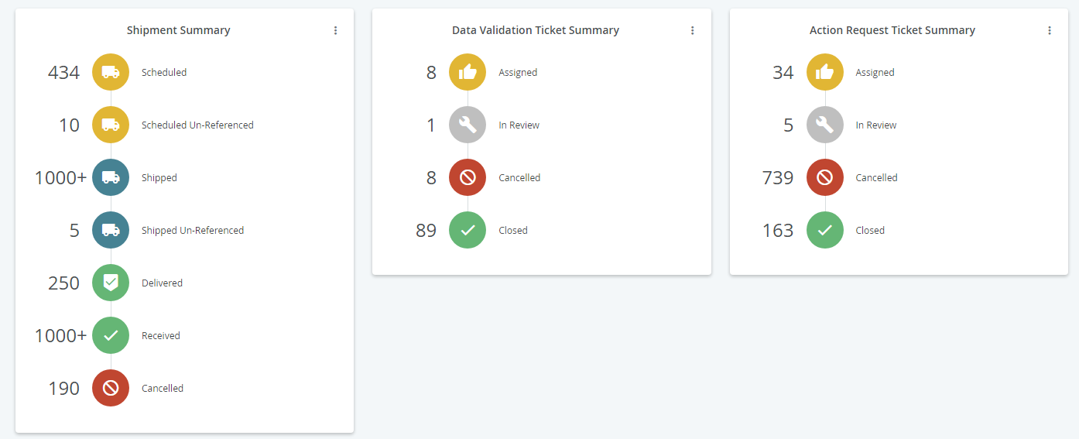
Le VAN Aujourd’hui: : Prise de décision
Consommation
Commandes futures
Mois de stock projetés
Inventaire le plus récent
Notes:
Le VAN est également devenu un outil essentiel pour les pays qui souhaitent accéder facilement à un récapitulatif visuel leur permettant de suivre les mouvements des expéditions par rapport à la consommation et aux stocks, en indiquant les sur- ou sous-stocks de produits par rapport au plan d'approvisionnement.
Ils peuvent voir la courbe de consommation et des ruptures de stock au fil du temps par rapport à leurs demandes/commandes, et ils peuvent utiliser le simulateur de scénario de la plateforme pour planifier leurs futures commandes.
La diapositive présente des captures d'écran supplémentaires de la manière dont ces données sont visualisées dans le VAN et de ce que les utilisateurs verront lorsqu'ils utiliseront la plateforme.

Slide 17
Exemples d'optimisation des pratiques de gestion de la chaîne d'approvisionnement via le VAN
Malawi
La capacité de surveiller les expéditions du fabricant vers le pays leur a permis d'identifier un retard d'expédition critique après le cyclone Idai. Ayant l'information le pays a pu réorienter rapidement les stocks entre les différents entrepôts, évitant ainsi les ruptures de stock.
Nigeria
La visibilité directe des données liées aux commandes et aux expéditions des donateurs au sein d'une plateforme unique a amélioré l'efficacité de la gestion de la chaîne d'approvisionnement, éliminant ainsi la nécessité de rechercher les données manquantes par courrier électronique et par téléphone afin de compléter les rapports.
Malawi
Basée sur les données de disponibilité, le VAN a identifié une surestimation des implants contraceptifs. La prévisions des besoins a été corrigée, ce qui a permis d'améliorer l'efficacité.
Nigeria
La disponibilité du nombre exacte des commandes a permis de prendre des décisions plus pertinentes avec les partenaires locaux.
Notes:
L'étendue des données auxquelles les membres du VAN peuvent accéder et la manière dont elles sont facilement visualisées pour l'analyse et l'action, permettent de faciliter une gestion plus efficace de la chaîne d'approvisionnement en produits de santé de la reproduction (RH) dans les pays.
Cette diapositive résume les réactions récentes des pays membres du VAN. Il est évident que les pays qui ont rejoint le VAN bénéficient d'un large éventail de valeurs, une simplification des processus et une efficacité accrue.

Slide 18
Devenir membre du VAN
Notes:
Cette section fournit des informations sur la manière d'adhérer au VAN

Slide 19
Point d'entrée : adhésion au Basic Viewer
Afin d'harmoniser le partage et l'analyse des données dans une plateforme solide, la communauté des fournisseurs de produits de santé de la reproduction est en train de migrer le PPMR vers la plateforme VAN. Cela permettra aux pays de partager, d'accéder et d'interagir avec leurs données et leurs partenaires commerciaux en un seul endroit.
Avec cette transition, les pays précédemment utilisateurs du PPMR verront :
Un soutien technique continu pour le formatage, la révision et la validation des données d'inventaire,
Ainsi que le mécanisme permanent de notifier les besoins et les demandes de stocks aux donateurs et aux partenaires mondiaux afin d'éviter les rupture,
Capacité de suivre les commandes et les expéditions entrant dans le pays, en temps quasi réel, en les comparant aux données sur les stocks et la consommation du pays,
Accès à des tableaux de bord spécifiques par pays, automatiquement mis à jour avec les nouvelles données.
NOUVEAU
NOUVEAU
Notes:
Le VAN offre à ses membres un accès à l'information comme jamais auparavant. Les données de plusieurs partenaires commerciaux sont disponibles sur une seule plateforme, ce qui permet aux membres de collaborer plus efficacement, de mieux comprendre l'état de leur chaîne d'approvisionnement et de résoudre rapidement les problèmes.
Au-delà de la visibilité et de l'analyse des données, les membres ont également accès à l'assistance technique des analystes du VAN (VAN Analysts), et surtout, des autres membres du réseau.
La création d'un réseau de partenaires au sein du VAN aidera les partenaires commerciaux à être plus efficaces car ils pourront plus facilement communiquer entre eux et partager les données, les préoccupations et les réussites.

Slide 20
Je suis intéressé par l'adhésion, que dois-je faire ensuite ?
Contacter Greg Davidson, Supply Chain Officer, Global FP VAN, gdavidson@rhsupplies.org
Identifier les utilisateurs locaux de la plateforme en collaborant avec des partenaires locaux et mondiaux pertinents.
Assurez-vous que les utilisateurs locaux de la plateforme participent à un webinaire d'orientation sur le VAN.
Connectez-vous et acceptez les conditions d'utilisation de VAN (TOU).
Un exemple de VAN TOU est disponible ici: https://bit.ly/3ciA1kl
Continuer à partager les données d'approvisionnement, en utilisant le même formulaire PPMR qu'auparavant
Remarque : aucun changement de procédure n'est nécessaire en ce qui concerne la manière dont vous partagez les données. Les données que vous soumettez seront automatiquement acheminées vers le VAN pour être analysées dans la plateforme.
Connectez-vous régulièrement au VAN pour utiliser la multitude de données et de fonctionnalités disponibles.
Notes:
L'adhésion au VAN est un processus simple.
Les pays doivent faire part de leur intérêt à l'unité de gestion du VAN (VAN Management Unit), qui fera avancer le processus.
Une étape clé consistera à désigner les représentants locaux qui seront les principaux utilisateurs du VAN. Il peut s'agir de membres du gouvernement, ainsi que d'autres acteurs de la chaîne d'approvisionnement dans le pays qui auraient besoin d'accéder au VAN pour s'assurer que les collaborateurs locaux sont également informés. Le gestionnaire de données du PPMR doit être l'une de ces personnes et peut aider à identifier d'autres utilisateurs potentiels.
Un représentant du gouvernement doit se connecter et accepter les TOU du VAN et le tableau de partage des données. Ceci est nécessaire pour accéder à la plateforme.

Slide 21
Pour plus d’informations
Greg Davidson, Supply Chain Officer: gdavidson@rhsupplies.org
VAN Factsheet - PPMR Transition: https://bit.ly/3cC2sd9
RHSC Global FP VAN – site web: https://www.rhsupplies.org/gfpvan

